Slide 1

REPÈRE
Réseau d’évaluation précoce et de réinsertion
Joséphine CAUBEL & Laurent LECARDEUR
Notes:
Bienvenu dans cette présentation de REPERE, réseau d'évaluation précoce et de réinsertion

Slide 2








Notes:
Repère est soutenu par l’Etablissement public de santé Erasme, la Fondation de France, la ville de Suresnes, la communauté professionnelle territoriale de santé de Suresnes, l’Hôpital Foch, le Centre hospitalier Théophile Roussel, l’UNAFAM, et le GHT PsySud

Slide 3
Un individu peut être porteur de vulnérabilités
mais il n’y a pas de fatalité à ce que celles-ci s’expriment
Notes:
Pour REPERE, un individu peut être porteur de vulnérabilités, mais il n'y a pas de fatalité à ce que celles-ci s'expriment.

Slide 4

Modèle Vulnérabilités Stress Compétences
Modèle de compréhension
Notes:
L'approche de REPERE repose sur le modèle vulnérabilités-stress-compétences.
Ce modèle scientifique explique que l'apparition de symptômes découle d'une interaction entre, d'une part, des vulnérabilités pré-existantes chez l'individu er représentées en jaune ici

Slide 5
Modèle Vulnérabilités Stress Compétences
Modèle de compréhension
Notes:
et, d'autre part, des stresseurs de l'environnement représentés par les chevrons rouges.
Ainsi, quand un individu porteur de vulnérabilités rencontrent des stresseurs dans son environnement, son seuil de tolérance peut être dépassé ce qui risquera d'entraîner l'expression de symptômes.

Slide 6

Modèle Vulnérabilités Stress Compétences
Modèle de compréhension
Symptômes
Dépassement du seuil de tolérance
Notes:
Ainsi, quand un individu porteur de vulnérabilités rencontrent des stresseurs dans son environnement, son seuil de tolérance peut être dépassé ce qui risquera d'entraîner l'expression de symptômes.

Slide 7

Modèle Vulnérabilités Stress Compétences
Modèle de compréhension
Notes:
Cependant, cette apparition de symptômes n'est pas une fatalité.
L'individu, tout au long de sa vie, va pouvoir développer des compétences, présentées en vert ici, qui lui permettront de faire face à l'interaction entre vulnérabilités et stresseurs environnementaux.
Ces compétences agiront en tant que facteurs de protection, en tant que boucliers, face au risque de survenu de symptomes.

Slide 8




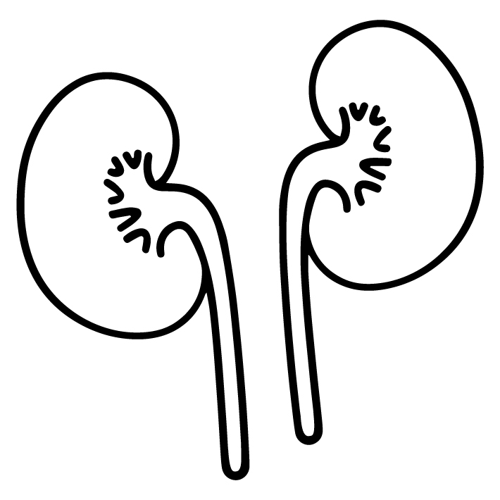
Vulnérabilités
Cerveau
Intestins
Cœur
Poumons
Reins
Notes:
Chacun d'entre nous est potentiellement porteurs de vulnérabilités, qui peuvent toucher divers organes.
On pense évidemment au cerveau quand il s'agit de symptômes psychiques, mais les autres organes comme les intestins, le coeur, les poumons, les reins peuvent être également vulnérables et impliqués dans l'apparition de ces symptômes.

Slide 9










Stresseurs environnementaux
Pendant la grossesse
Malnutrition maternelle
Stress maternel
Changement de vie
Perte de repères
Migration
Mise à l’écart
Stigmatisation
Discrimination
Harcèlement
Agression
La foule
Les autres
Être regardé
Le son
La lumière
Sexualité / Genre
Orientation
Identité
École / Orientation scolaire
Formation / Travail
Pression de performance
Tabac
Cannabis
Alcool
Émotions fortes
Amour
Colère
Sucres
Graisses
Notes:
La vie quotidienne est, quant à elle, une inépuisable source de stresseurs environnementaux.
Commençons en haut à gauche puis vers la droite : il peut s'agir d'évènements survenant très tôt comme pendant la grossesse ou plus tardifs comme les changements de mode vie.
L'environnement social et les difficultés rencontrées avec les autres, les stimulations sensorielles sont également sources de stress.
Enfin, en bas de gauche à droite tous les défis que rencontre un jeune adulte, en termes d'orientation sexuelle, de projets d'avenir, d'usage de substances, d'émotions fortes et même d'alimentation contribuent à la charge de stress environnemental.

Slide 10
Vulnérabilités Stressées
Signes d’alerte
Sensations
Hypersensibilité aux stimuli externes
Perturbations psychomotrices
Scarifications
Énergie diminuée / augmentée
Ballonnements, constipation
Diarrhée, nausées, vomissements
Contact sociaux
Repli sur soi
Augmentation disproportionnée
Méfiance / suspicion
Maladresse sociale
Déscolarisation
Ventre
Obésité/maigreur morbide
Difficultés à l’activité physique
Se trouver trop gros
Augmentation / diminution de l’alimentation
Respiration
Hyperventilation / étouffement
Essoufflement
Douleurs thoraciques
Cancer pulmonaire
Emotions
Tristesse / euphorie
Peur
Colère
Honte / culpabilité
Hyper / hypo des ressentis /
de l’expression
Cœur
Hypertension artérielle
Palpitations
Ralentissement cardiaque
Cognition
Mémoire, concentration, flexibilité,
inhibition, organisation
Troubles du langage
Rires / sourires immotivés
Interprétativité / recherche de sens
Altération des perceptions
Pensée magique / superstition
Déréalisation
Bizarrerie
Pensées
On me veut du mal
Je suis nul
Je suis tout-puissant
Mon corps change
On vole mes pensées
Je suis vide
Le monde est étrange
Je suis différent
Motivation
Diminuée / augmentée
Notes:
Chez un individu porteur de vulnérabilités et qui rencontre des stresseurs environnementaux, plusieurs signes d'alerte doivent être repérés, afin d'éviter que la situation ne s'aggrave.
Commençons en haut au milieu : ces signes peuvent se manifester par des changements dans les contacts sociaux ...
Ils peuvent également s'exprimer au niveau individuel en haut à gauche par des sensations inhabituelles ..., des bouleversements émotionnels, des pensées parfois répétitives ... une motivation diminuée ou augmentée ... et des problèmes dits cognitifs au bas à droite ... D'autres parties du corps comme le cœur au dessus, les poumons, le ventre peuvent être le siège de ces signes d'alerte qu'il est impératif de repérer. Prenez le temps de bien lire chacun d'entre eux en revenant plus tard sur cette diapositive.

Slide 11
Vulnérabilités Stressées
Symptômes
Symptômes somatiques
Douleurs
Sommeil
Appétit
Libido
Physiques
Automutilations
Obésité morbide / maigreur pathologique
Perturbation des constantes
Syndromes inflammatoires chroniques
Symptômes maniaques
Discours accéléré / logorrhée
Fuite des idées / pensée accélérée /
troubles cognitifs
Hyperactivité / énergie / sexualité / agres-
sivité / extravagance
Estime de soi / idées de grandeur
Troubles des conduites alimentaires
Hyperphagie ou hypophagie
Anorexie avec / sans boulimie
Sélectivité alimentaire
Symptômes dépressifs
Humeur triste
Ralentissement / difficultés d’initiation / fatigue
Discours pauvre / troubles cognitifs
Idées noires / suicidaires
Somatique : douleurs / sommeil / appétit / libido
Symptômes anxieux
Idées obsédantes / craintes disproportionnées
Symptômes somatiques
Évitement de situations / repli
Comportements répétitifs
Évitement des souvenirs traumatiques
Symptômes cognitifs
Mémoire
Concentration
Flexibilité / inhibition
Organisation
Symptômes négatifs
Apathie
Anhédonie
Associalité / repli social
Émoussement affectif
Alogie
Symptômes positifs
Hallucinations (5 sens)
Idées délirantes
Désorganisation comportementale
Sensibilité accrue aux stimuli
Addiction avec ou sans substances
Cannabis, alcool, tabac, cocaïne,
héroïne, sucre ...
Jeux vidéos, internet, contenu
Notes:
Dans certains cas, il est possible de discerner, derrière ces signes d'alerte, des symptômes déjà constitués.
Commençons en haut au milieu : Il conviendra de rechercher des signes d'appels à l'examen physique, des symptômes dits somatiques à gauche, exprimés hors épisode dépressif, des troubles des conduites alimentaires, des symptômes anxieux particulièrement fréquents dans cette tranche d’âge, des symptômes psychotiques dits négatifs ou positifs, toute addiction avec ou sans substances propres à cette génération, des troubles cognitifs aisément identifiés et rapportés par les jeunes adultes, des perturbations de l'humeur de type maniaque ou hypomaniaque et dépressive ou subdépressive.

Slide 12



Vulnérabilités Stressées
Quand s’inquiéter face à ses signes et symptômes
Durée / persistance des signes et symptômes
• Depuis quand dure ce(s)
signe(s) / symptôme(s) ?
> Plus la durée est longue, plus
il convient de nous contacter
Fréquence des signes et
symptômes
• Ce(s) signe(s) / symptôme(s) est
/ (sont) - il(s) fréquent(s) ?
• Quelle est sa fréquence moyenne ?
> Plus le(s) signe(s) / symptôme(s) est (sont) fréquent(s), plus il convient de nous contacter
Cumulation / complexité des
signes et symptômes
• Un ou plusieurs signe(s) / symptôme(s) ?
> Plus les signes / symptômes sont nombreux et/ou la présentation complexe, plus il convient de nous contacter.
Intensité des signes et symptômes
• Depuis la survenue du/des signe(s) / symptôme(s), un ou plusieurs domaines majeurs du fonctionnement habituel (travail, relations interpersonnelles, ou soins personnels) sont perturbés.
> Plus le(s) signe(s) / symptôme(s) perturbe(nt) le fonctionnement habituel, plus il convient de nous contacter.
Notes:
Peut-être vous arrive t-il de vous inquiéter face à des signes d'alarme ou des symptômes. Afin de savoir quand référer l'individu à des professionnels de santé psychique, prenez en considération les indicateurs suivants :

Slide 13
Vulnérabilités protégées
Facteurs de protection à développer
Identité personnelle
Genre et/ou sexe
Histoire de vie personnelle
Racines culturelles
Projets d’avenir
Vie sentimentale
Relations
Amour
Sexualité
Soutien social
Famille
Amis IRL/virtuels
Pairs
Enseignants
Animateurs
Loisirs
Stimulants
Motivants
Apaisants
Image de soi
Fierté et estime
Indulgence
Sentiments de compétence et d'efficacité
Citoyenneté
Boucliers
Régulation des émotions
Outils de relaxation
Don de soi
Accompagnement par un pro
Médicaments
Développement personnel
Autonomie
Spiritualité
Sentiment d’apprendre / d’évoluer
Formation / emploi
Animaux
Hygiène de vie
Alimentation
Sommeil
Soin de soi
Activité physique
Capacités relationnelles
Créer et maintenir du lien
Sociabilité
Notes:
Nous pouvons tous développer des facteurs de protection contre les conséquences de l'interaction entre vulnérabilités et stresseurs environnementaux. Oui, il existe des compétences permettant de limiter la survenue de signes ou de symptômes psychiques !
Commençons en haut au milieu : avoir une vie sentimentale active, puis vers la droite un soutien social que ce soit in real life ou virtuel, des activités de loisirs que l'on apprécie, des boucliers que l'on peut développer seul ou avec l'aide de professionnels, une hygiène de vie respectant nos rythmes et besoins biologiques, des capacités pour être à l'aise dans la relation à l'autre, des activités qui nous permettent de grandir, de se développe, prendre soin de son image et de son identité afin de s'apprécier et de s'aimer à sa juste valeur. Toutes ces compétences, si elles sont développées, aident à se sentir bien

Slide 14

Vulnérabilités protégées
Moyens d’action : vos partenaires privilégiés
Psychiatrie de secteur :
Centre Jean Wier adultes (Suresnes)
Centre Médico Psychologique : consultations
Unidé : Unité d’intervention à domicile et d’évaluation
FIPP : Filière d’Intervention Précoce en Psychiatrie
Care-managers : coordination des parcours
Hôpital de jour spécialisé :
Bilans
Remédiation cognitive
Réinsertion
Scope : Recherche
Repère : Prévention, déstigmatisation, réinsertion
Santé psychique
Psychiatre
Infirmier
Psychologue
Neuropsychologue
Educateur spécialisé
Psychomotricien
Musicothérapeute
Art-thérapeute...
Services socio-judiciaires
SPIP
DPJJ
CISPEO
SMPR
Associations (PAIRS)
Santé somatique
Médecin généraliste
Pédiatre
Addictologue
Diététicien nutritionniste
Coach sportif
Centre Médico Psychologique pour enfants et
adolescents : Centre Jean Wier (Nanterre)
Enseignement
CPE
Infirmier scolaire
AVS / AESH
Réseau médico-social
Assistant social
CESF
Assistance Sociale à l’Enfance
Clubhouse, ESAT
Samsah/Savs
MDPH
CDAPH
Psychiatrie intersectorielle
Urgences psychiatriques Hôpital Foch
Hôpital psychiatrique (Foch, EPS Erasme)
Appartements associatifs
Education thérapeutique pour usagers et
proches aidants
Partenaires communautaires
CLSM
RESAD
CPTS
CCAS
Notes:
Si vous évaluez que la situation le requiert, sachez que de nombreux partenaires locaux peuvent être sollicités. Ils participent, chacun à leur niveau, de la prévention des risques pour la santé des jeunes adultes et de l'accompagnement de ces derniers en cas de difficultés.
Il y a bien-sûr les services de la psychiatrie sectorielle et intersectorielle publique à disposition des jeunes et de leurs proches, les professionnels libéraux de santé psychique et de santé somatique dont le médecin généraliste; toutes les structures d'actions médico-sociale et socio-judiciaire disséminées sur l'ensemble du territoire; les personnels de l'enseignement secondaire et supérieur en contact direct avec ces jeunes et, enfin, les partenaires communautaires propres à la ville de Suresnes.

Slide 15
Être porteur de vulnérabilités
n’est pas synonyme de fatalité
Notes:
Comme nous venons de le voir, avec REPERE, être porteurs de vulnérabilité n'est pas synonyme de fatalité.
Les membres du réseau proposent un dispositif de repérage et d'évaluation précoces afin de prévenir les risques pour la santé psychique des jeunes adultes et de réinsertion pour limiter les conséquences fonctionnelles de ces troubles.

Slide 16
Membre du Groupement Hospitalier de Territoire (GHT) « Psy Sud Paris »
143 avenue Armand Guillebaud - BP85
92160 Antony Cedex
Tel : 01 46 74 33 99
Fax : 01 46 74 30 88
direction@eps-erasme.fr
www.eps-erasme.fr
Document à usage interne, ne pas diffuser.
Notes:
Voici les coordonnées pour nous joindre.

